Slide 1
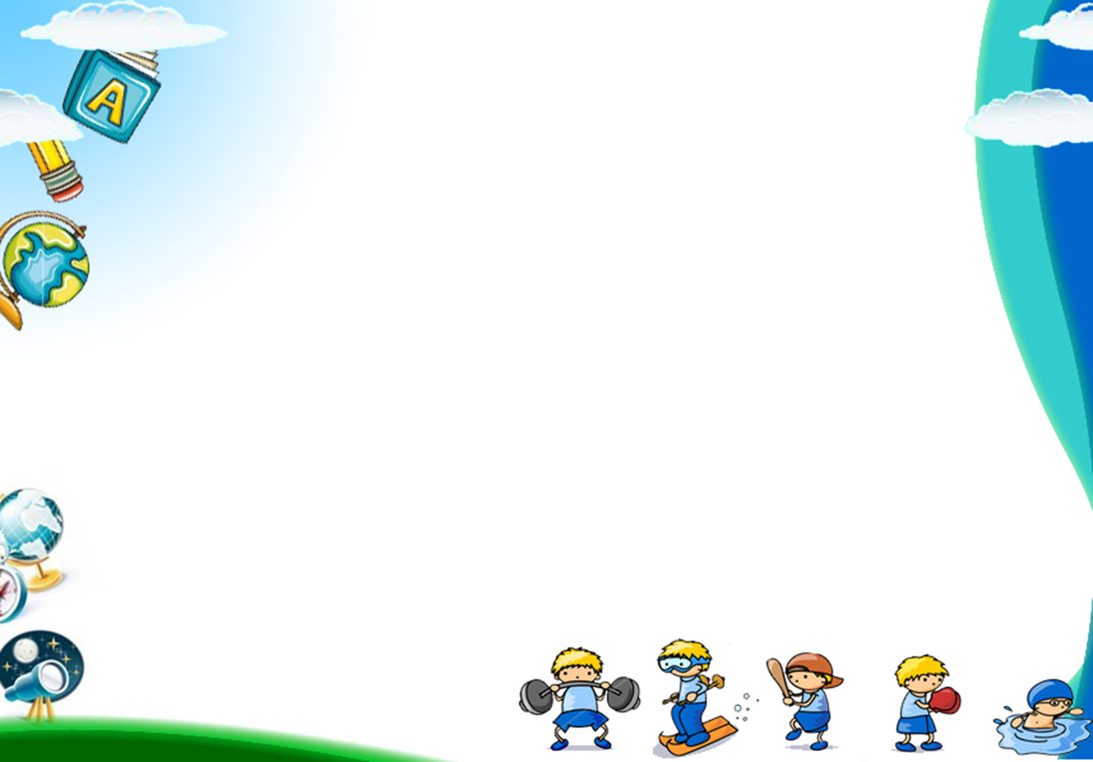
LỚP 3A
NHIỆT LIỆT CHÀO MỪNG CÁC THẦY CÔ GIÁO!
VỀ DỰ HỘI GIẢNG
MÔN TIẾNG VIỆT
GV: Nguyễn Thị Tươi

Slide 2


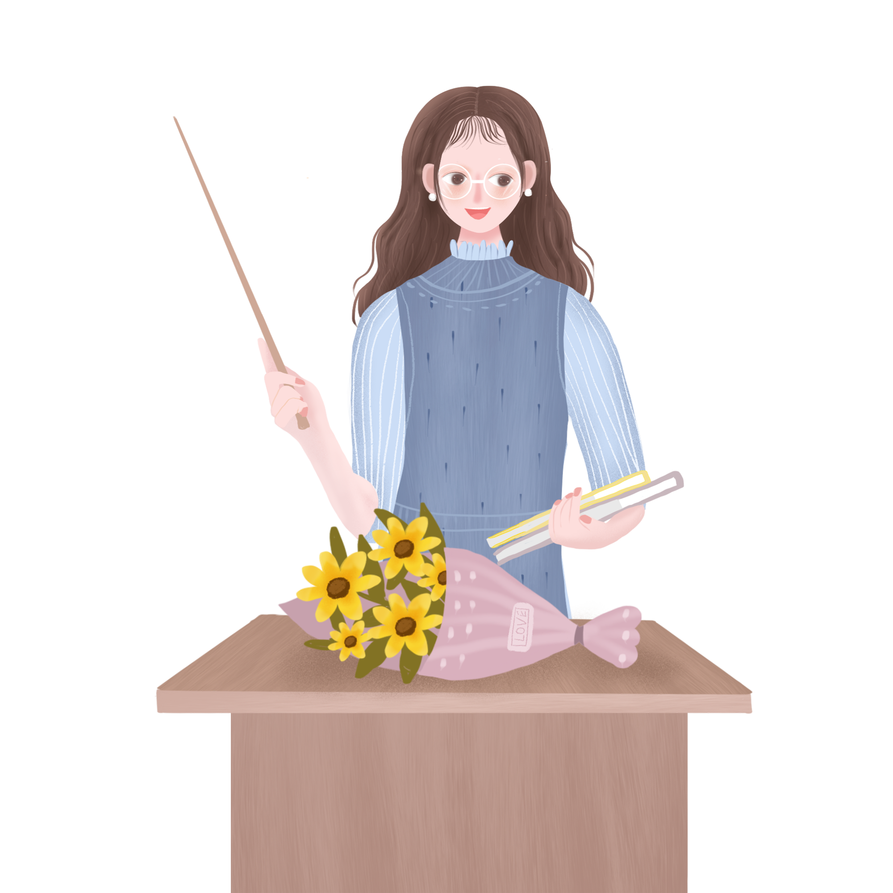

Slide 4
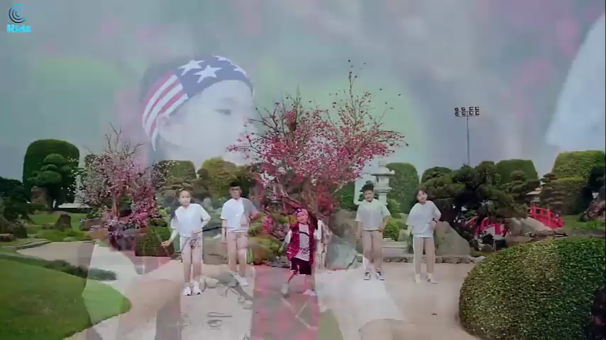

Slide 6
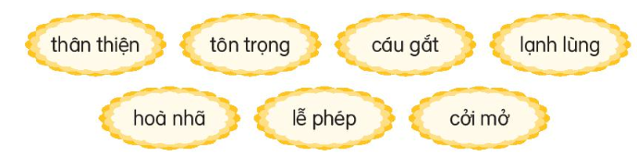


1. Từ ngữ nào dưới đây chỉ thái độ lịch sự trong giao tiếp?

Slide 7
Phiếu giao việc
Việc 1: Từng cá nhân đánh dấu từ ngữ chỉ thái độ lịch sự trong giao tiếp vào SGK.
Việc 2: Chia sẻ với các bạn trong nhóm.
Cả nhóm thống nhất.

Slide 8


TRÌNH BÀY
NHẬN XÉT

Slide 9

1. Từ ngữ nào dưới đây chỉ thái độ lịch sự trong giao tiếp?

Slide 11
2. Đặt 2 câu với từ ngữ tìm được ở bài tập 1.

Slide 14


3. Xếp các câu dưới đây vào kiểu câu thích hợp.
a. An và Minh đang nói chuyện điện thoại với nhau.
b. Ai là người đầu tiên phát minh ra điện thoại ?
c. Vì sao chúng ta cần giúp đỡ những người có hoàn
cảnh khó khăn?
d. Tôi lắng nghe cô giáo giảng bài.
e. Bạn có biết thùng rác của trường đặt ở đâu không?

Slide 16
TRÌNH BÀY
NHẬN XÉT

Slide 17


3. Xếp các câu dưới đây vào kiểu câu thích hợp.
a. An và Minh đang nói chuyện điện thoại với nhau.
b. Ai là người đầu tiên phát minh ra điện thoại ?
c. Vì sao chúng ta cần giúp đỡ những người có hoàn
cảnh khó khăn?
d. Tôi lắng nghe cô giáo giảng bài.
e. Bạn có biết thùng rác của trường đặt ở đâu không?

Slide 18
Câu kể | Câu hỏi
a. An và Minh đang nói chuyện điện thoại với nhau. | b. Ai là người đầu tiên phát minh ra điện thoại?
d. Tôi lắng nghe cô giáo giảng bài. | c. Vì sao chúng ta cần giúp đỡ những người có hoàn cảnh khó khăn?
 | e. Bạn có biết thùng rác của trường đặt ở đâu không?

Slide 19
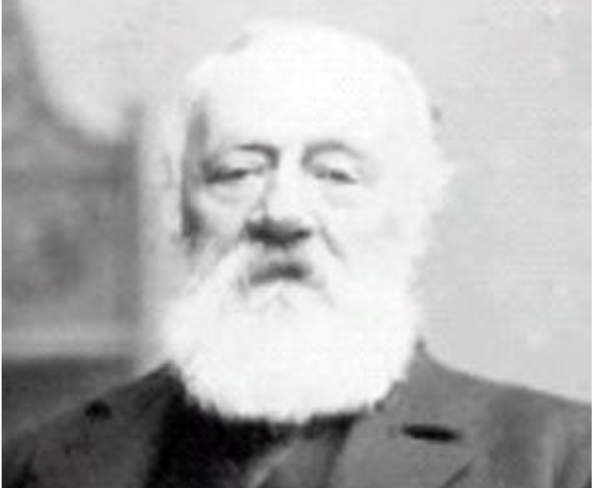
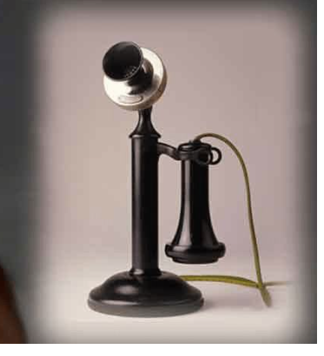
Antonio Meucci sinh ngày 13/04/1808, là nhà phát minh người Italia. Từ năm 1856 đến năm 1870, ông đã phát minh ra một thiết bị liên lạc được coi là chiếc điện thoại đầu tiên.
Antonio Meucci
Chiếc điện thoại đầu tiên

Slide 20
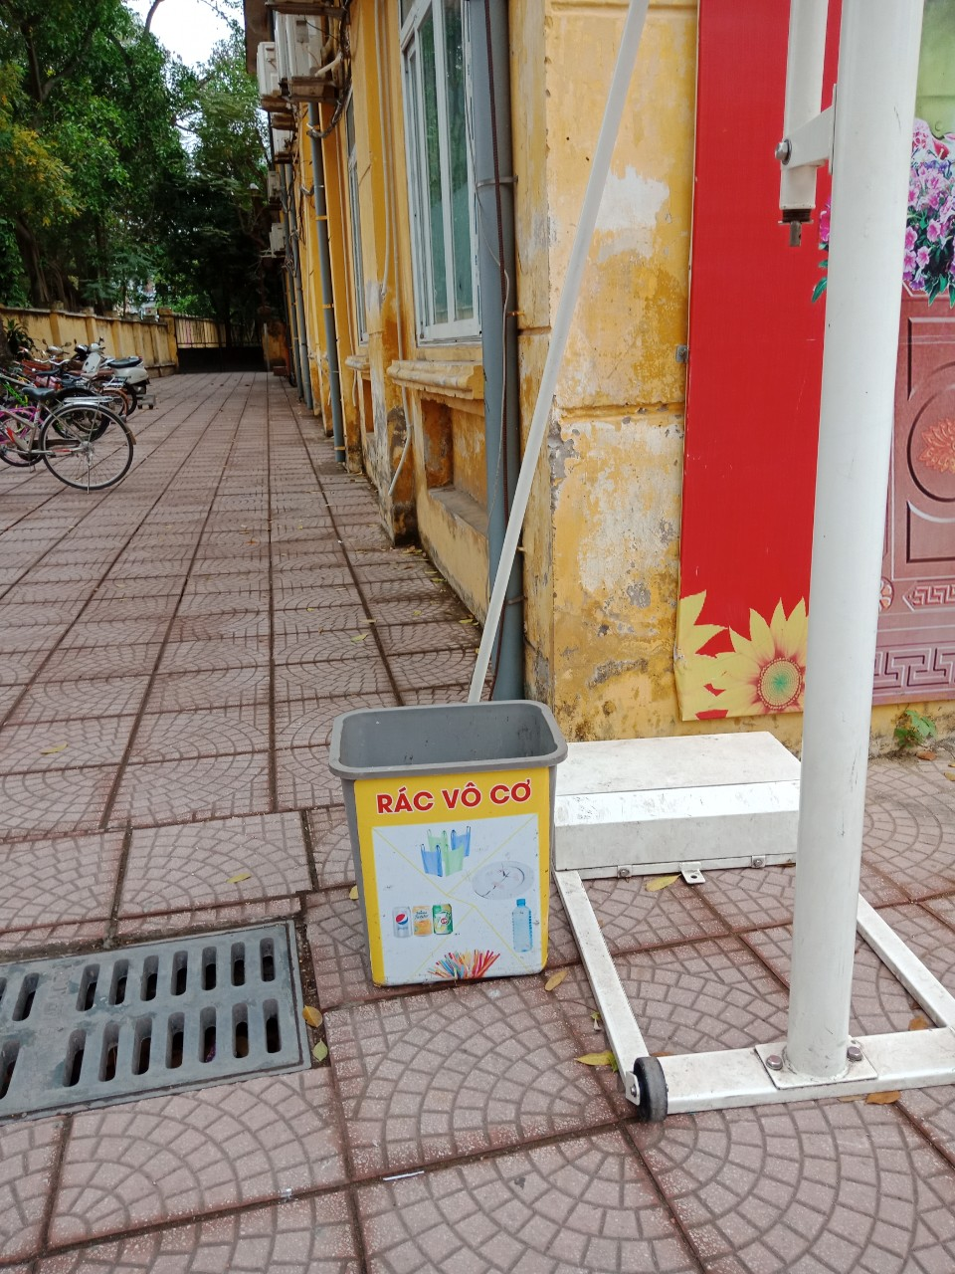
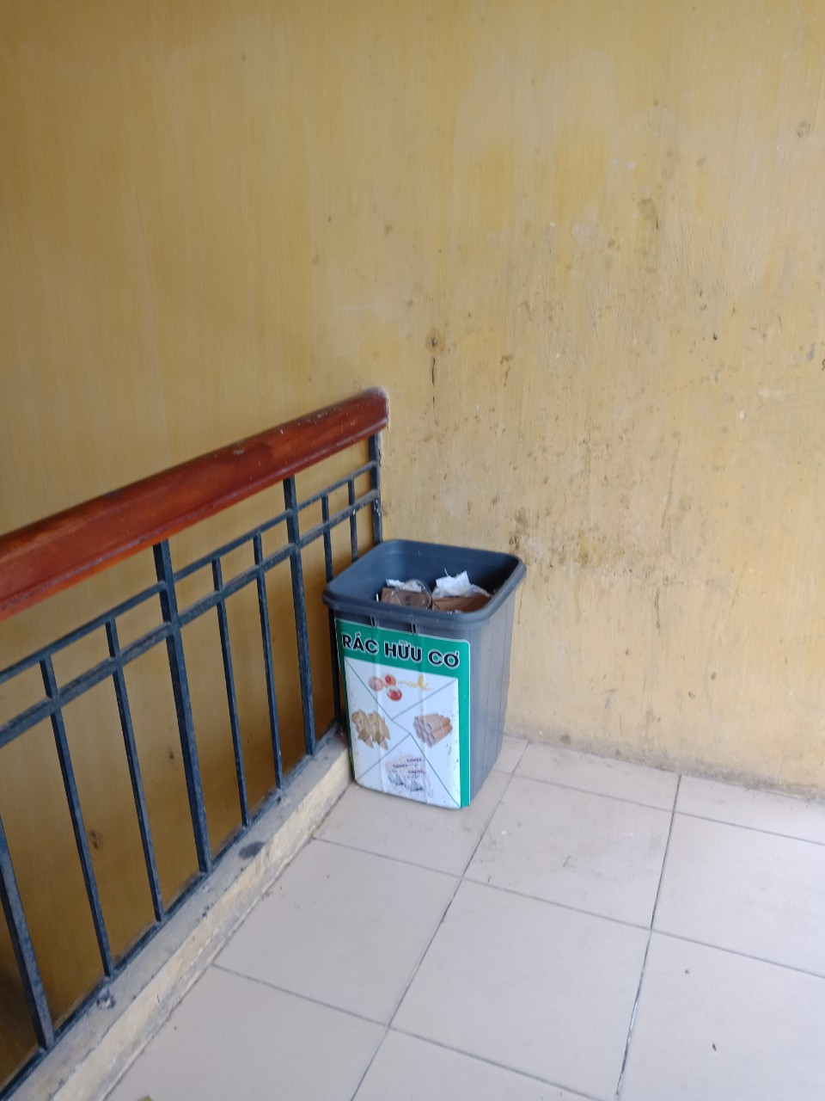
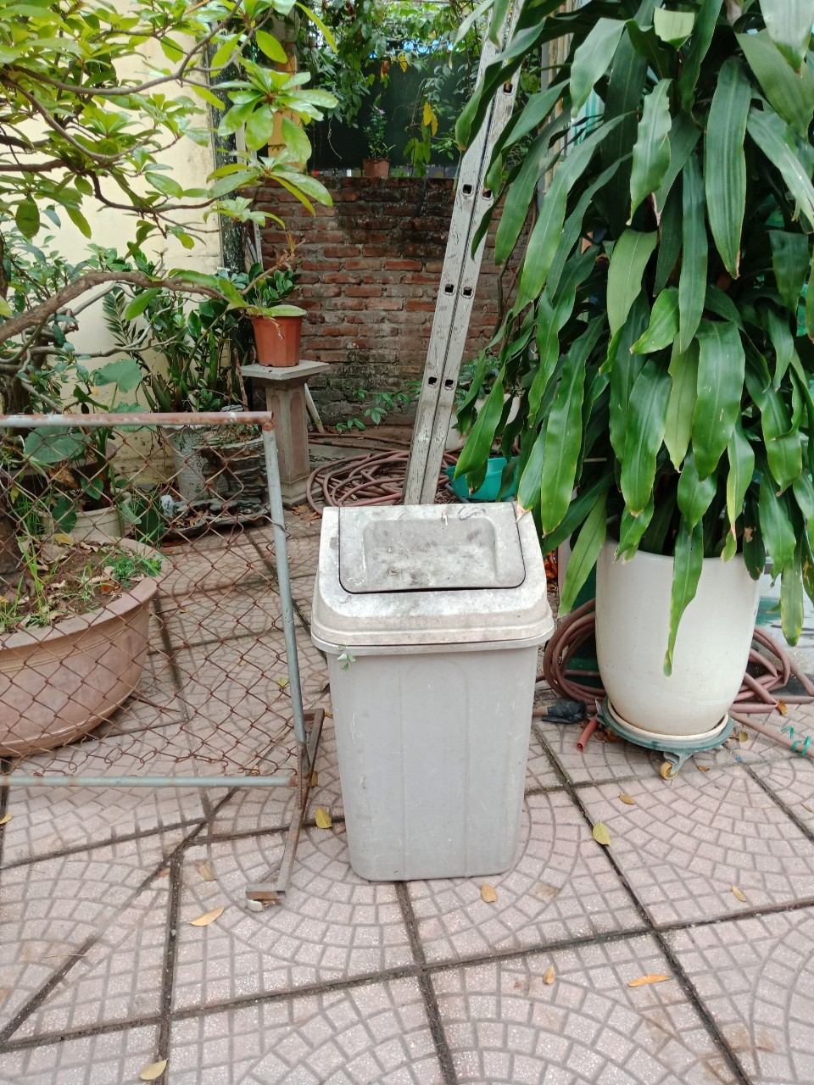
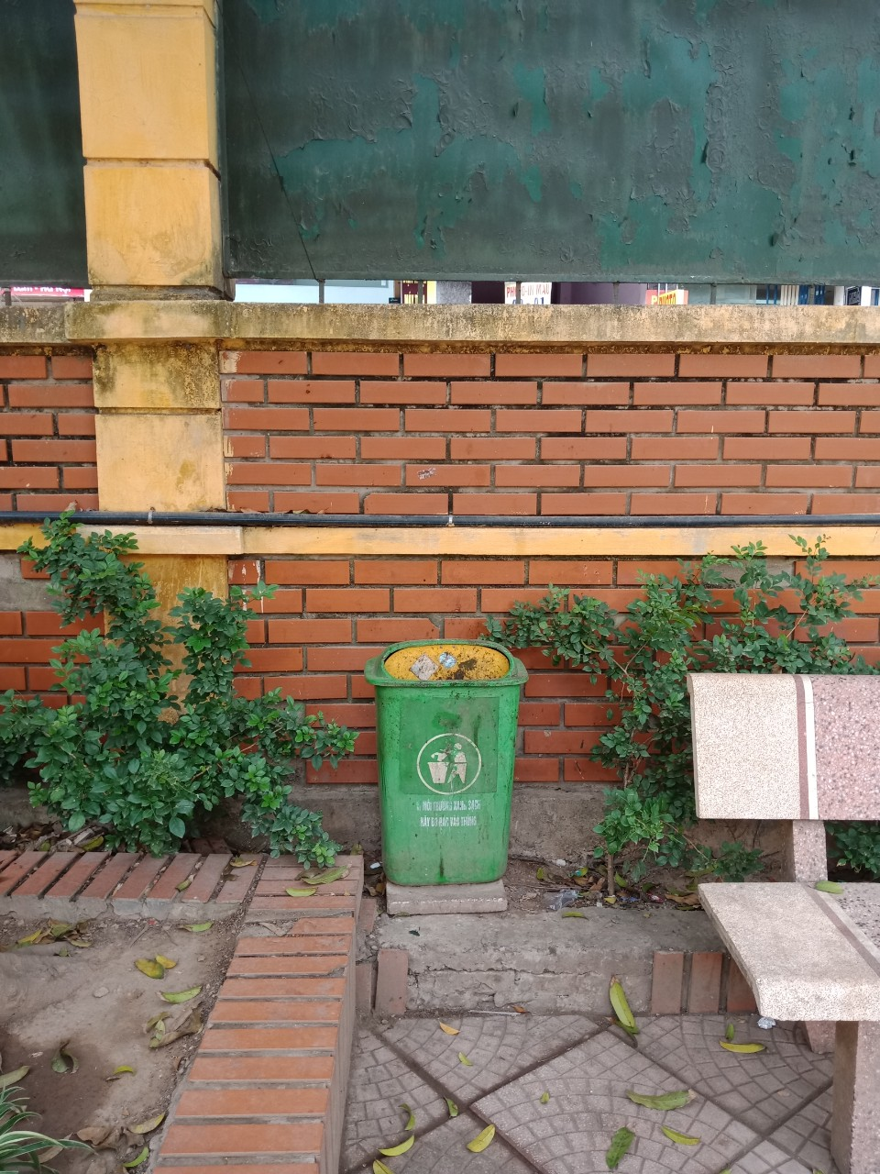
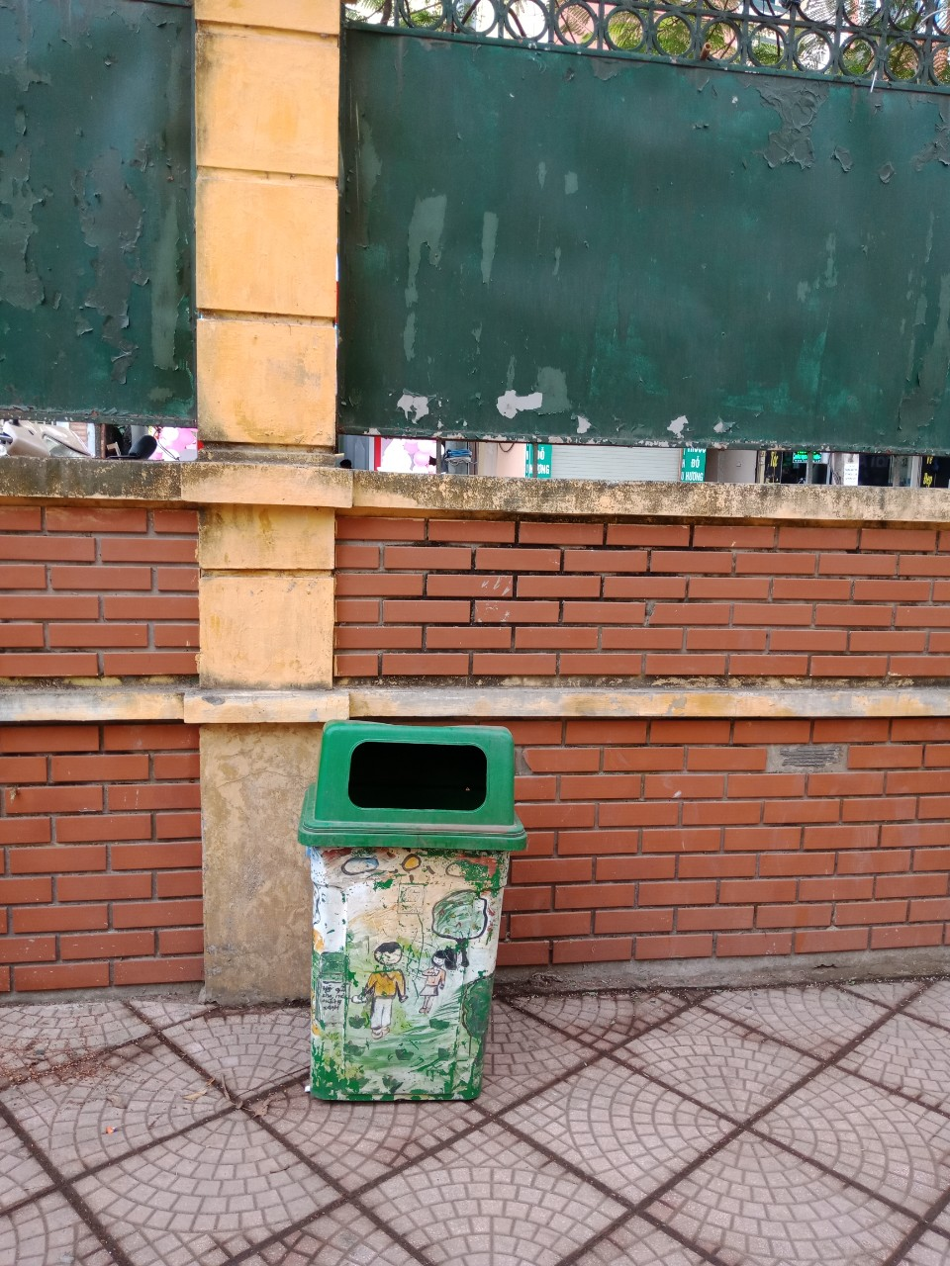
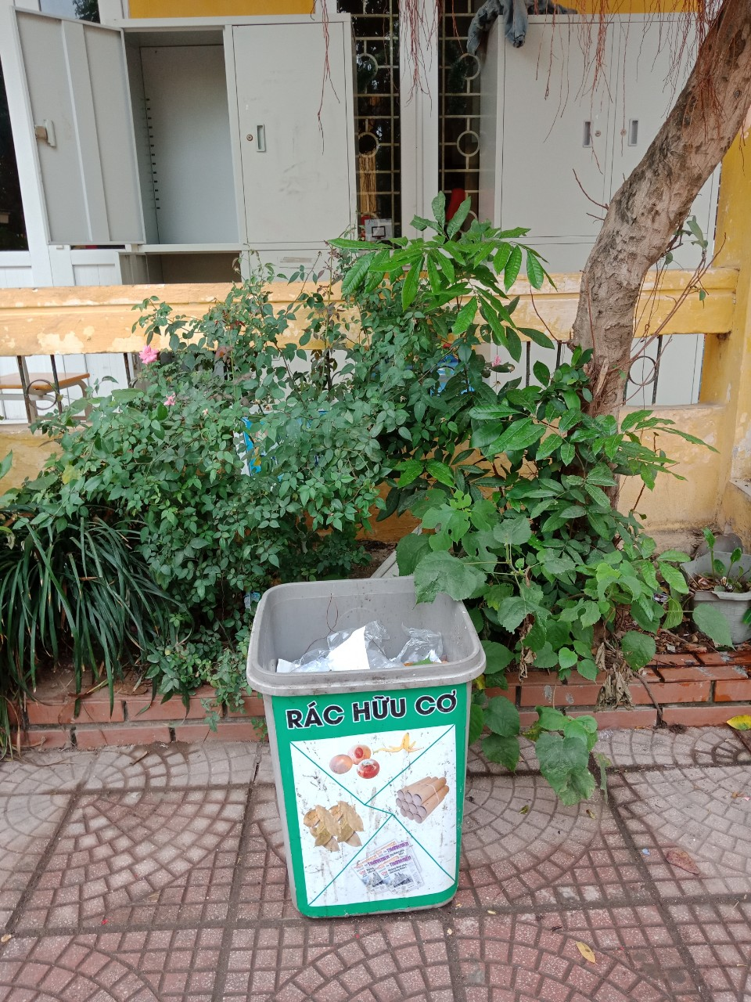
VỊ TRÍ THÙNG RÁC CỦA NHÀ TRƯỜNG
THÙNG RÁC – GÓC HÀNH LANG
CÁC DÃY NHÀ TẦNG
THÙNG RÁC -NHÀ VỆ SINH
THÙNG RÁC – KHU BÓNG RỔ
THÙNG RÁC –GẦN CỔNG TRƯỜNG
THÙNG RÁC – GẦN CHỖ RỬA TAY
THÙNG RÁC – GẦN CTMN

Slide 21
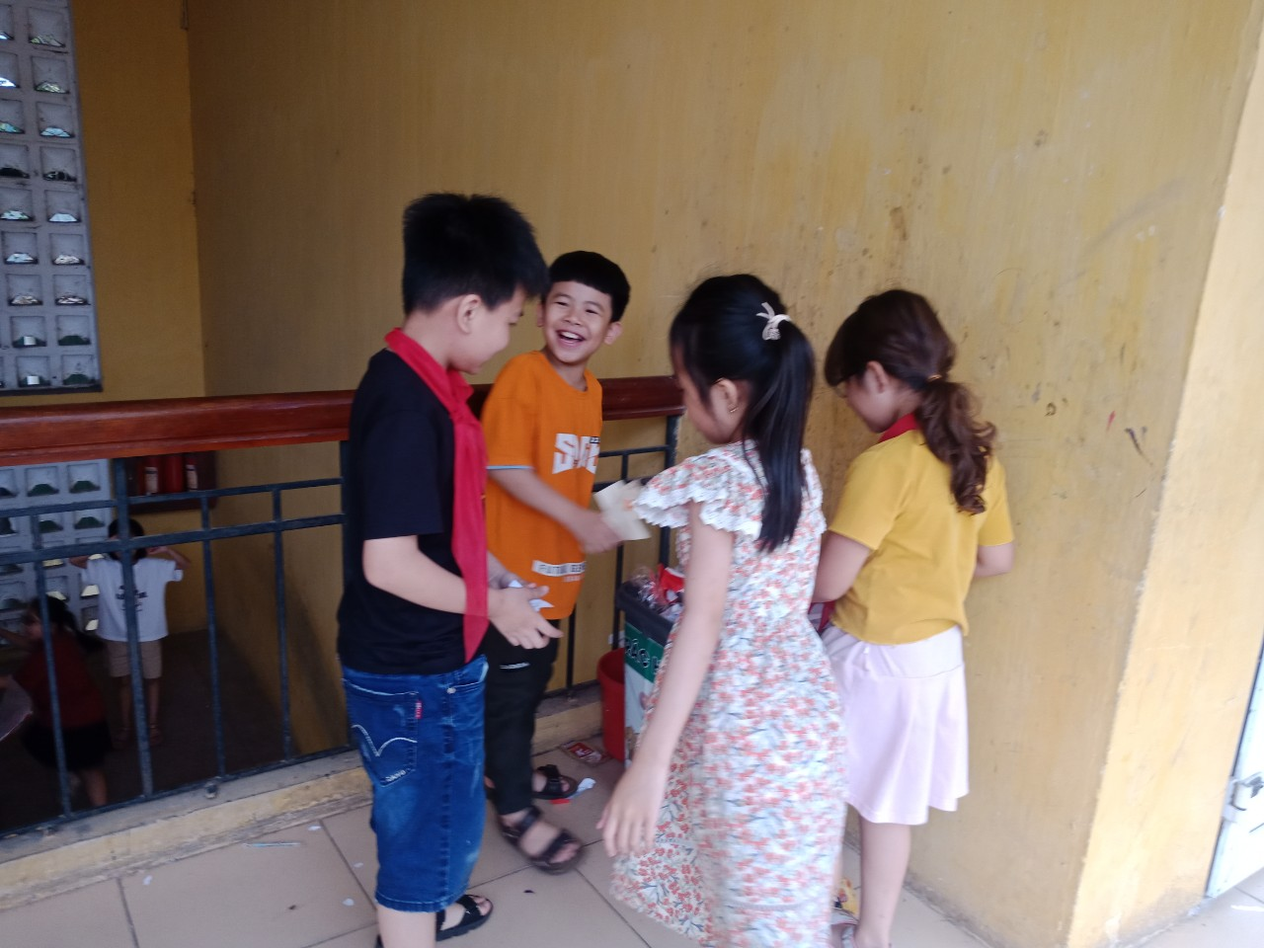
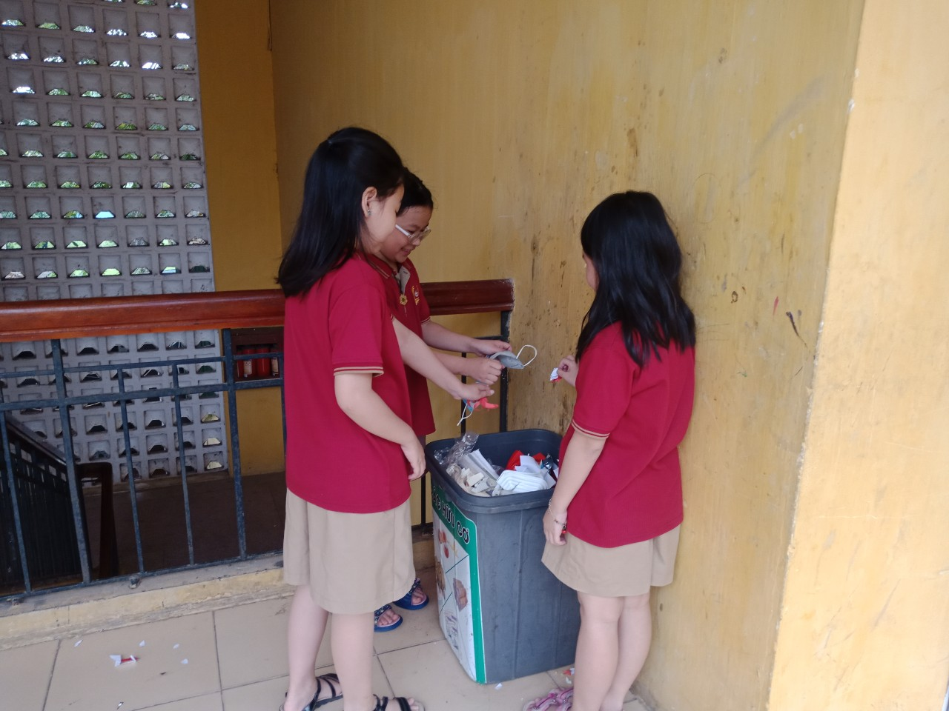
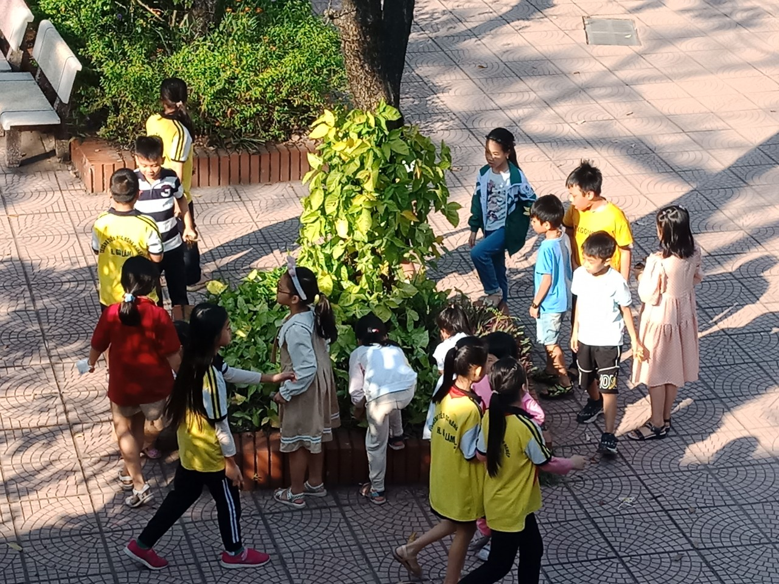
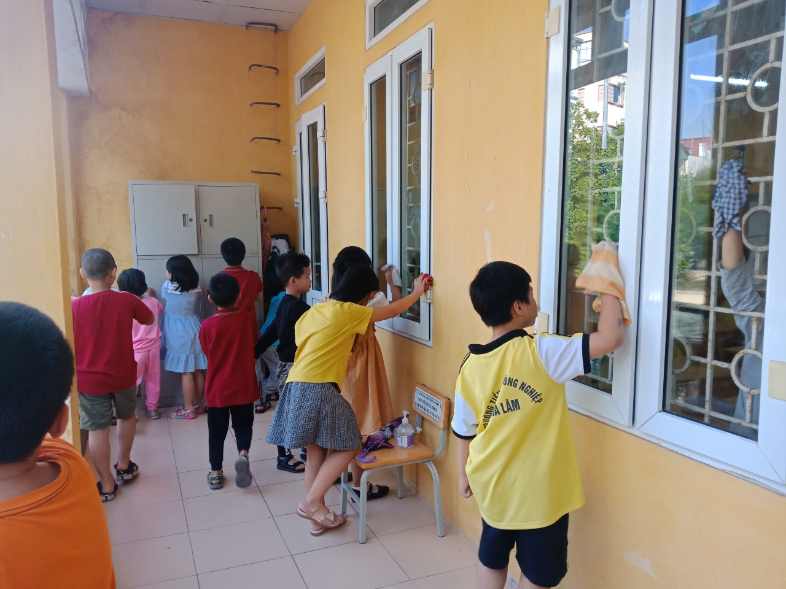
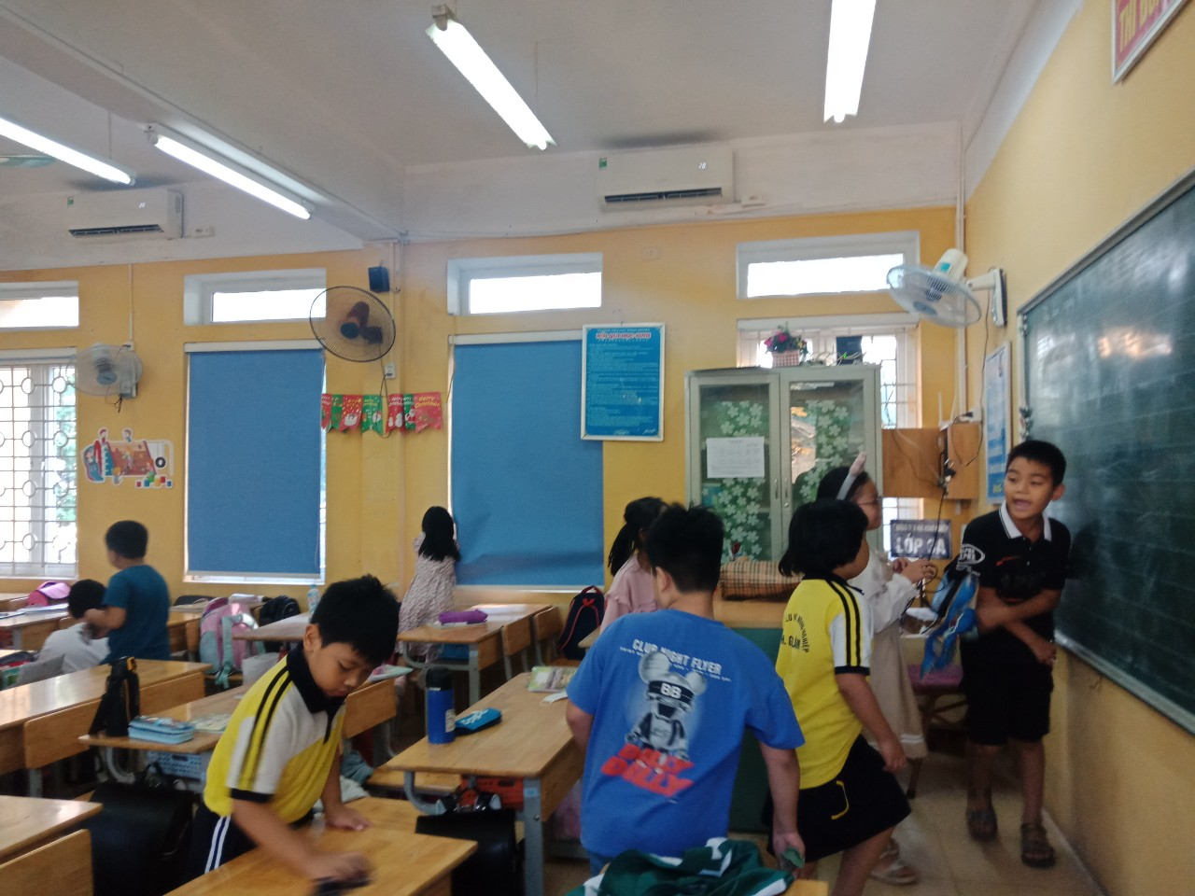
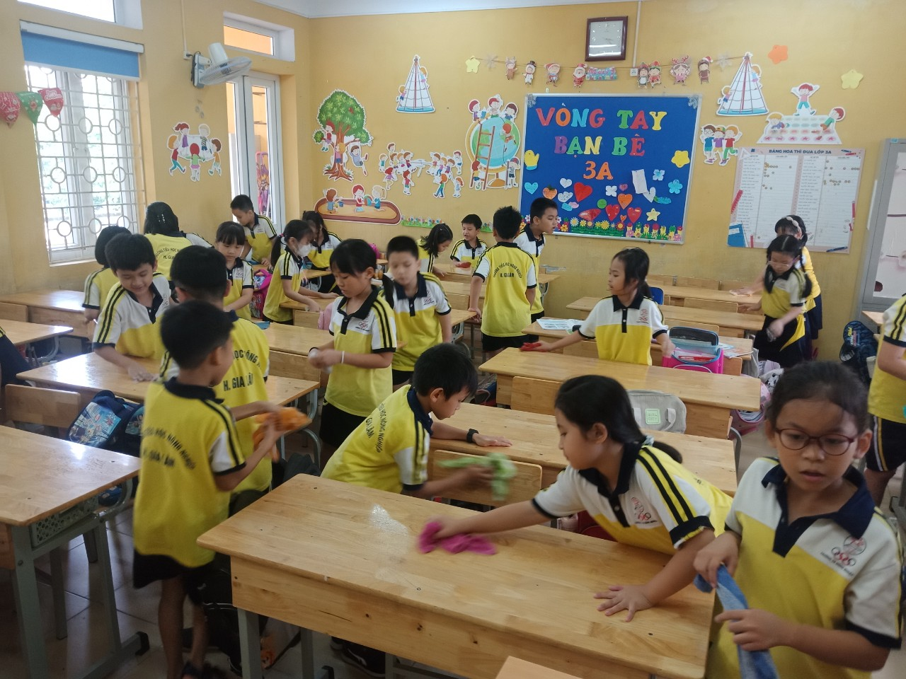
Một số hình ảnh tổng vệ sinh lớp học và sân trường

Slide 22
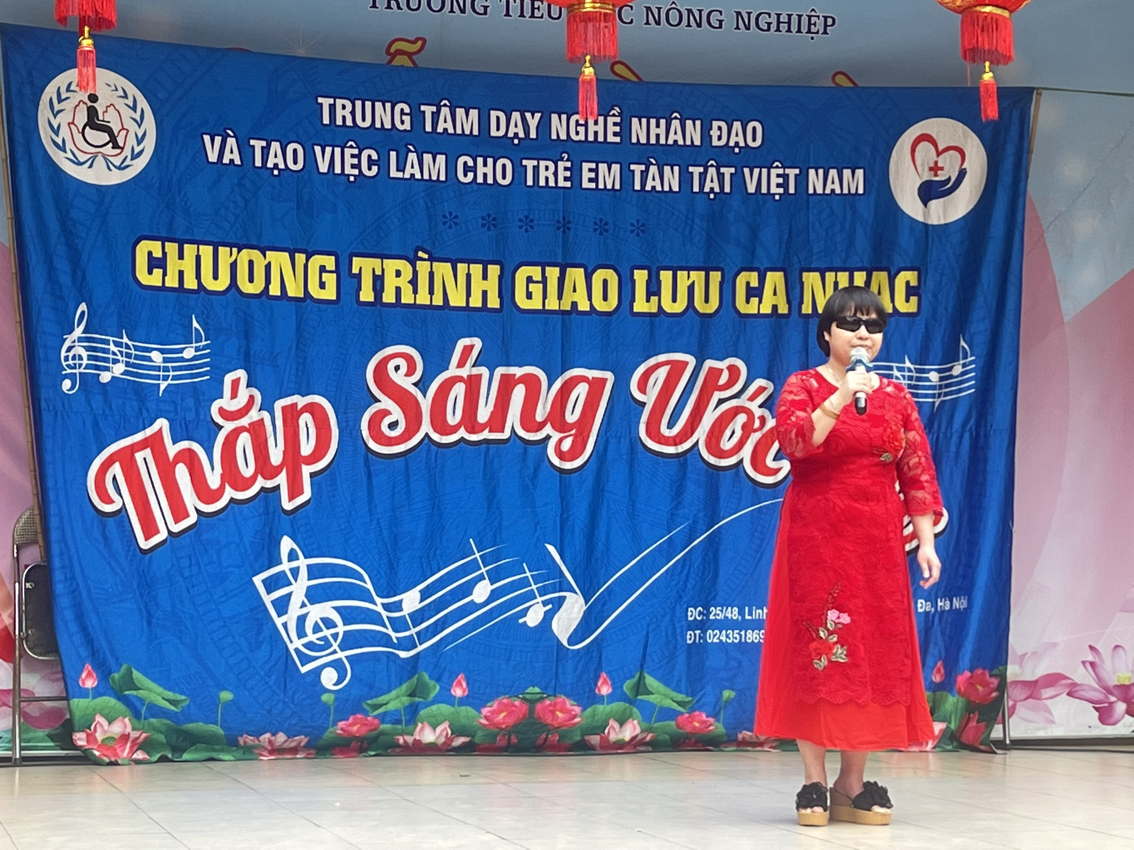
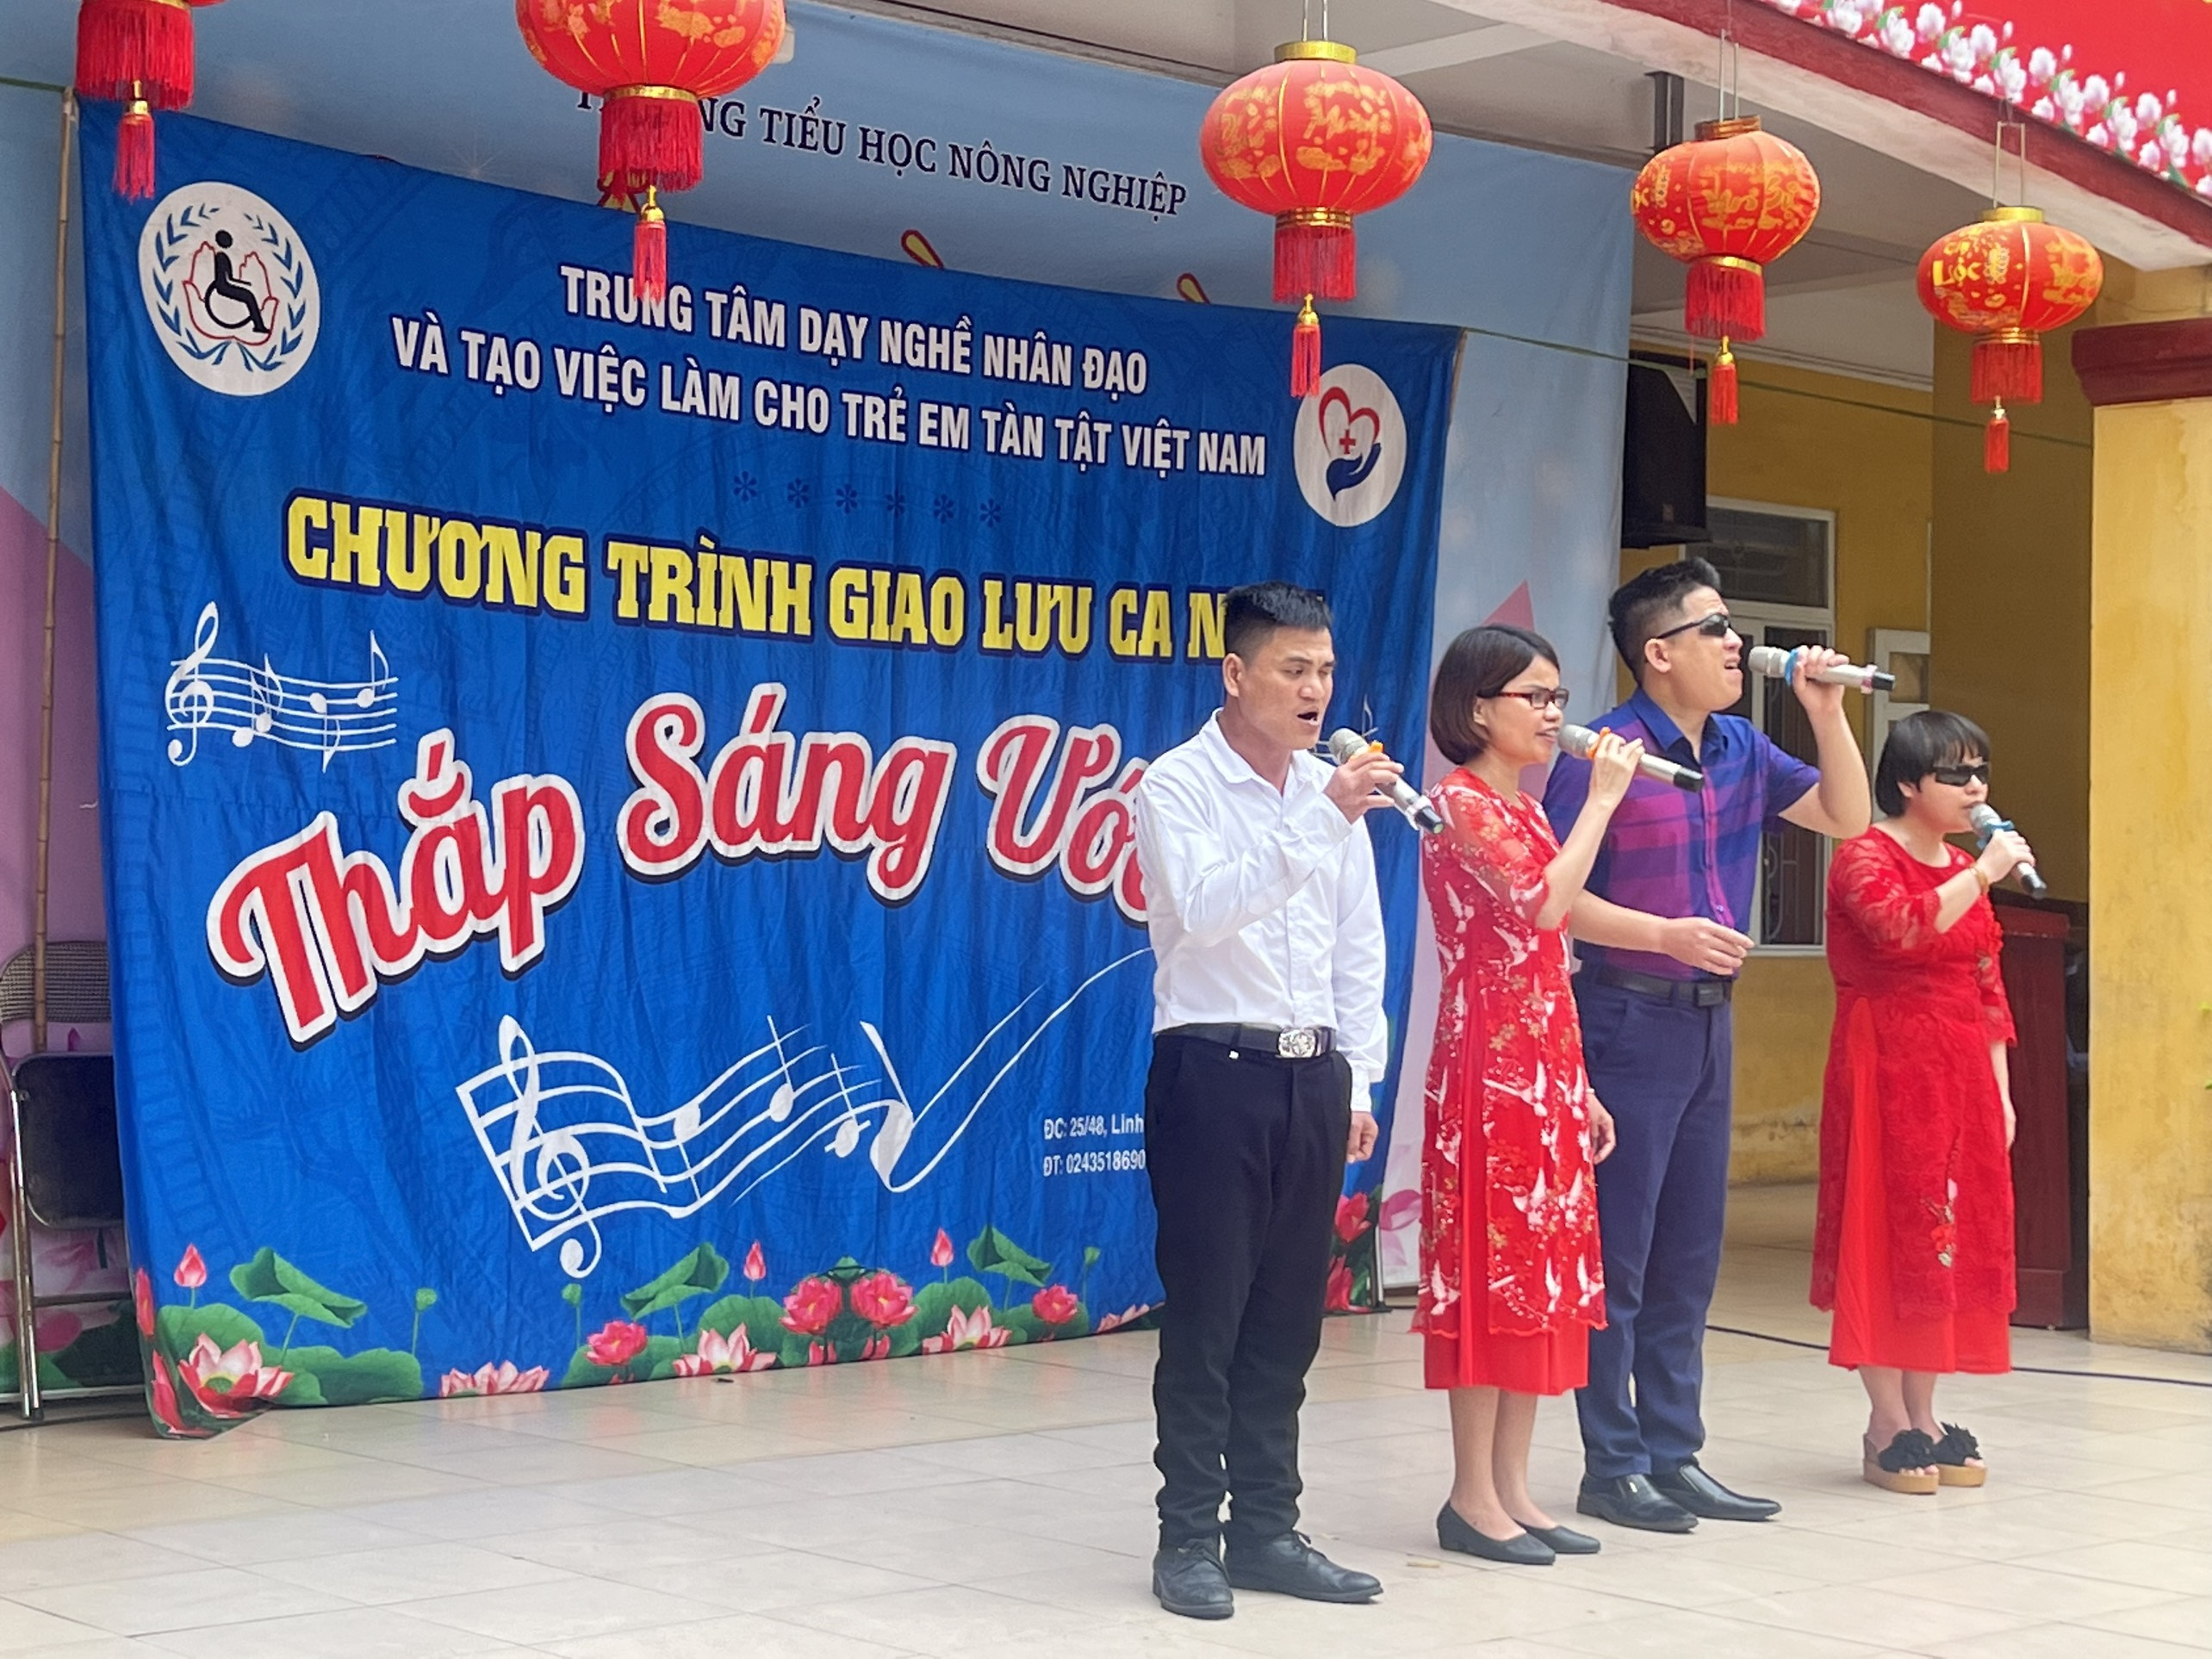
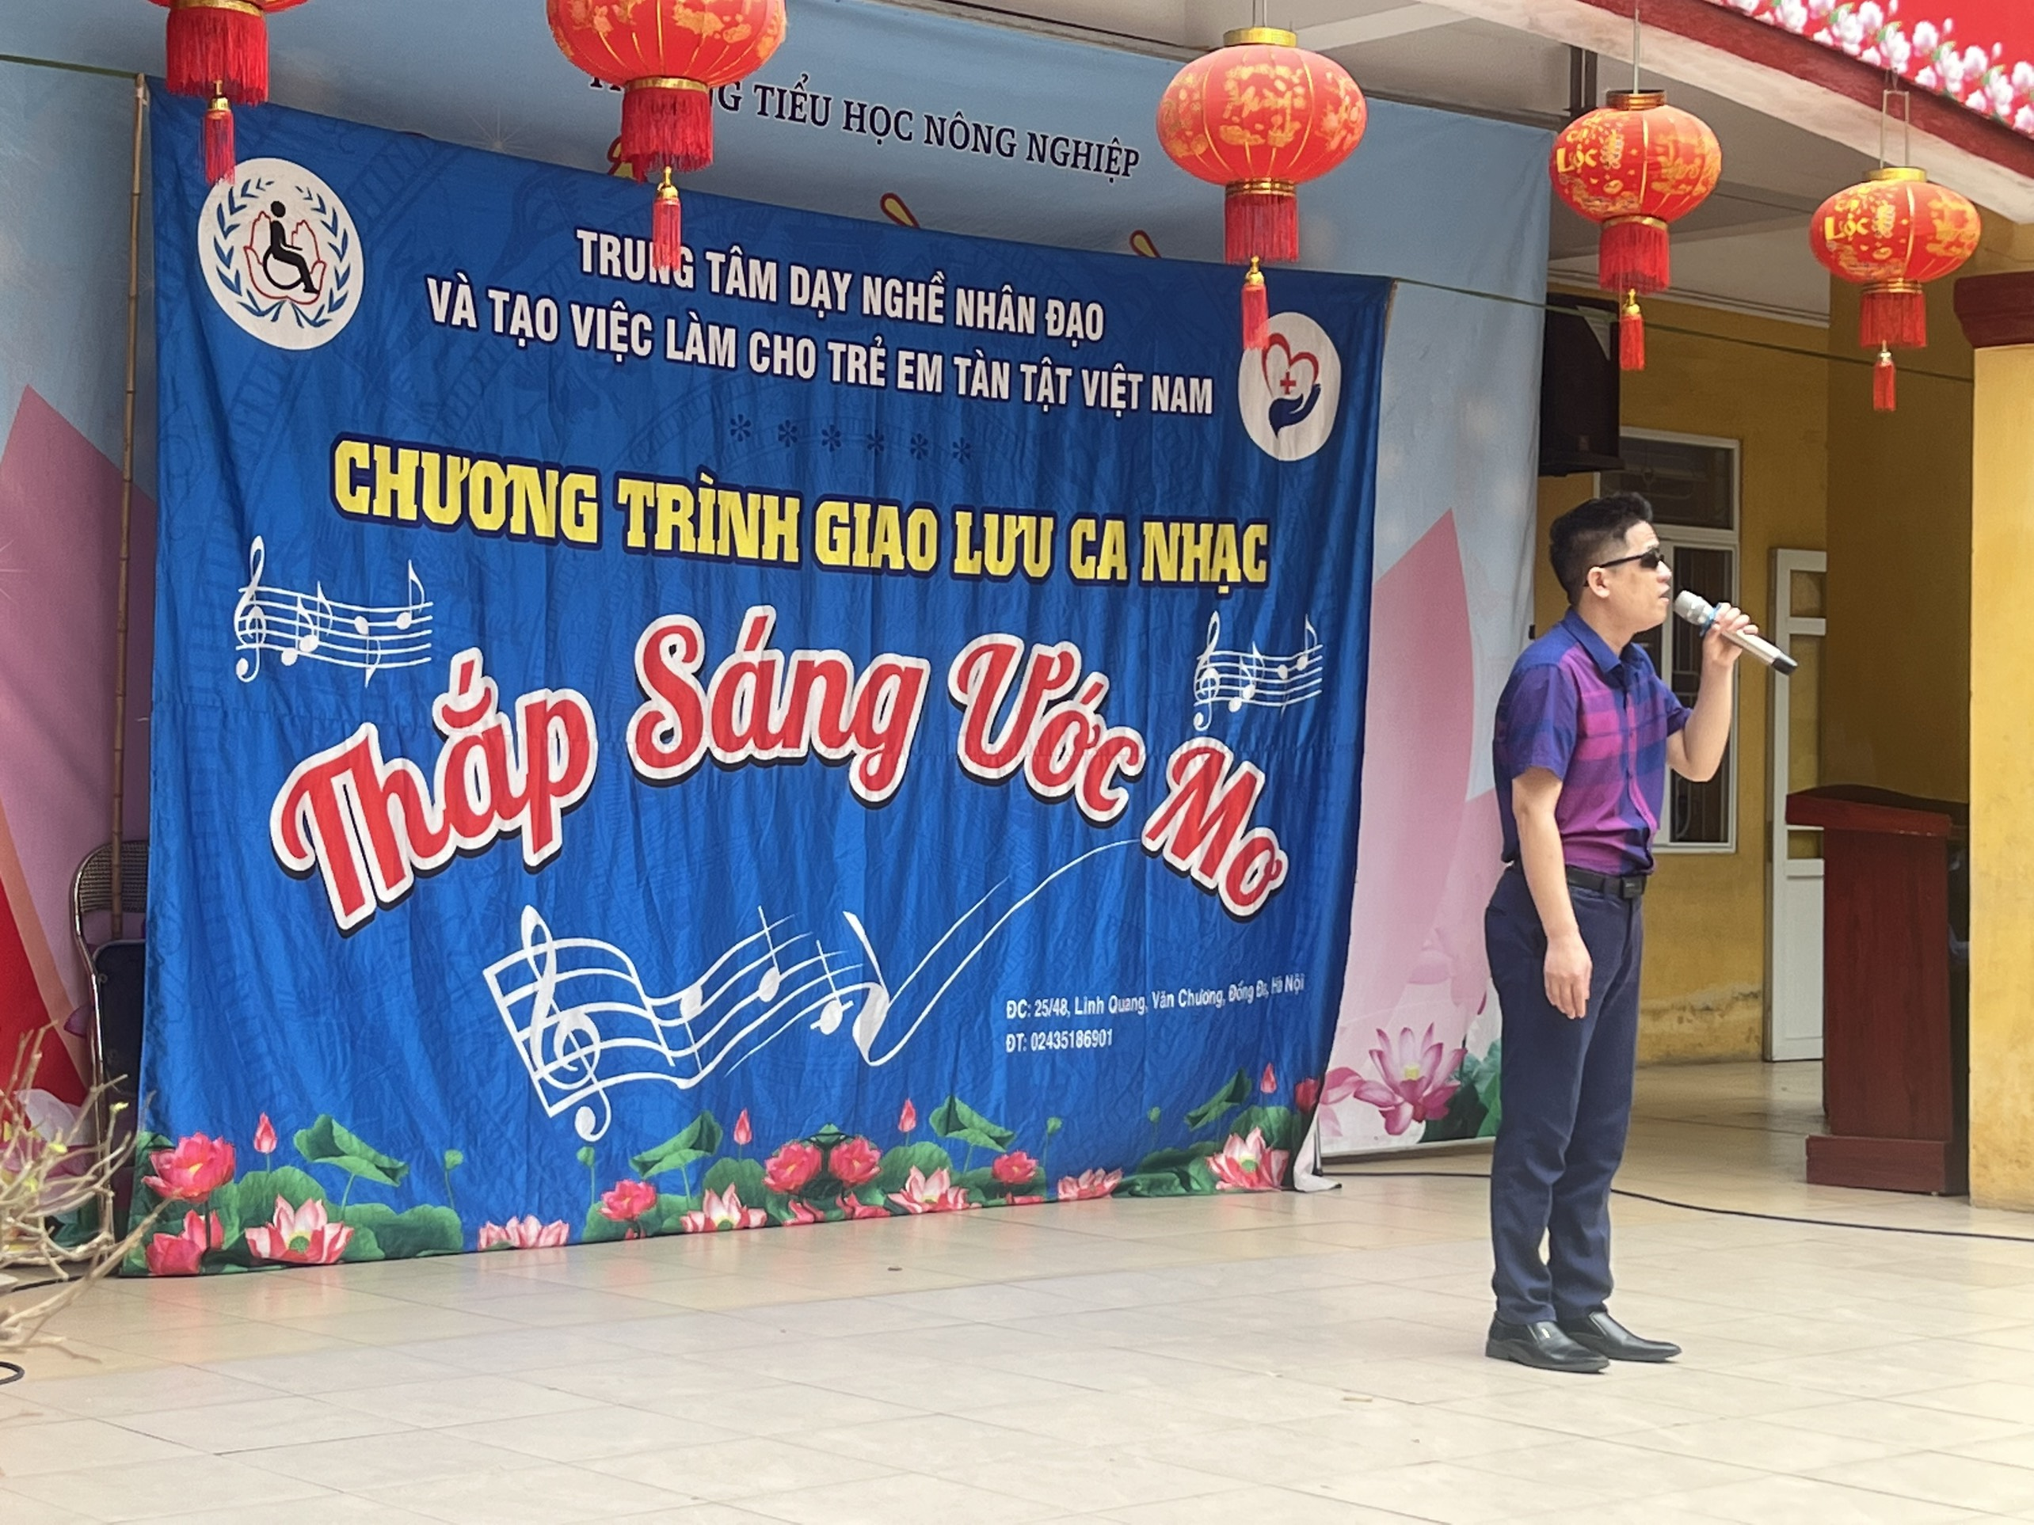
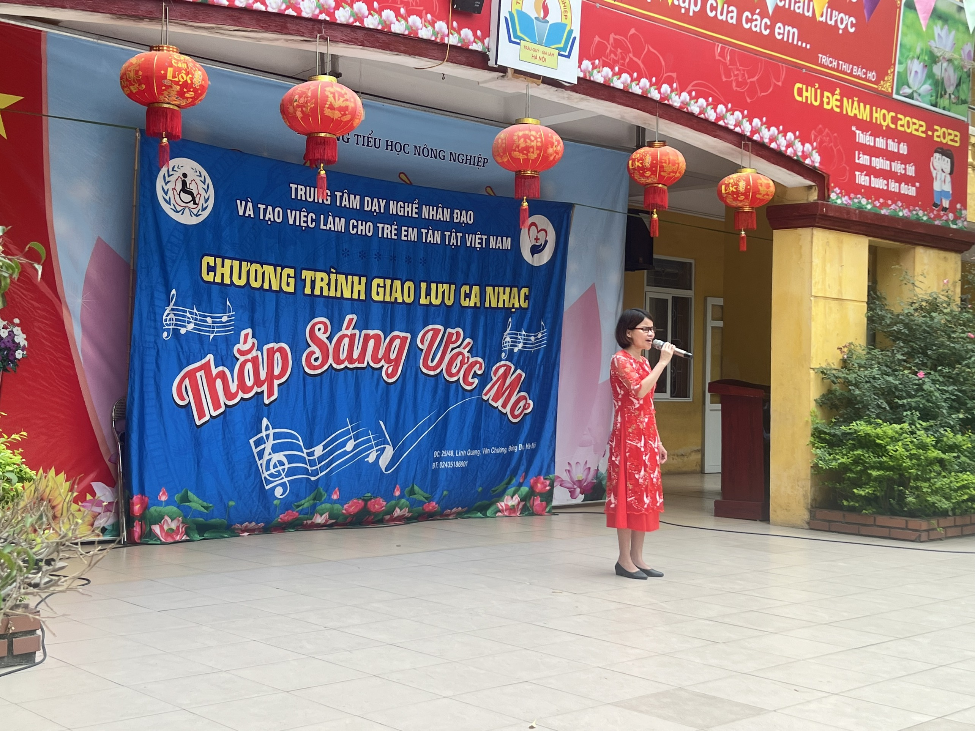
GIAO LƯU VỚI TRẺ EM TÀN TẬT VIỆT NAM

Slide 24
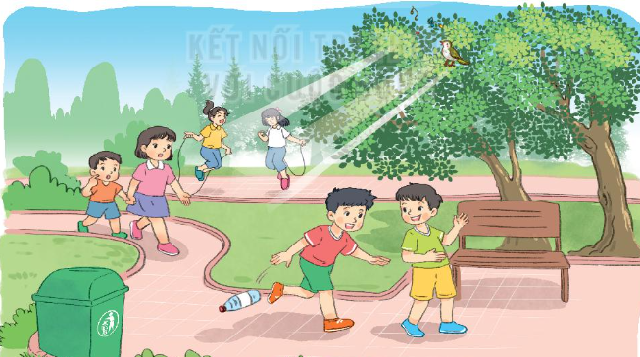
4. Nhìn tranh, đặt câu kể, câu hỏi.

Slide 25
THẢO LUẬN NHÓM ĐÔI
Quan sát tranh, chỉ ra cảnh vật, hoạt động có trong tranh
Đặt câu kể, câu hỏi về sự vật, hoạt động em thấy trong tranh

Slide 26

Mình cùng thi tài!
“Cặp đôi hoàn hảo”

Slide 27
HẾT GIỜ
10
9
8
7
6
5
4
3
2
1

Slide 28
TRÒ CHƠI
AI NHANH, AI ĐÚNG?

Slide 29

1. Từ nào chỉ thái độ lịch sự trong giao tiếp?
Chọn đáp án đúng
A
thờ ơ
B
cáu gắt
C
cởi mở
HẾT GIỜ
10
9
8
7
6
5
4
3
2
1

Slide 30
2. Khi em bị ngã, bạn đỡ em dậy, em sẽ làm gì?
Chọn đáp án đúng
A
Em sẽ cùng bạn chơi vui vẻ
C
Em sẽ cảm ơn bạn
B
HẾT GIỜ
10
9
8
7
6
5
4
3
2
1
Em mỉm cười với bạn.

Slide 31

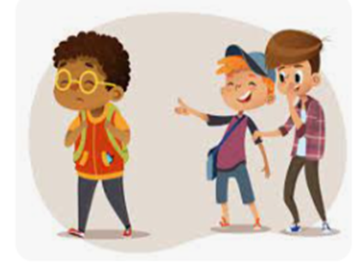
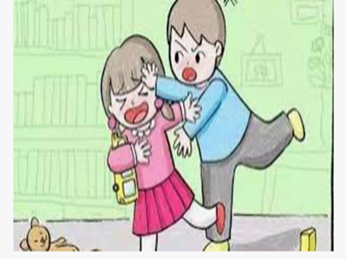
Chọn đáp án đúng
3. Tranh nào thể hiện thái độ lịch sự trong giao tiếp?
HẾT GIỜ
10
9
8
7
6
5
4
3
2
1
A
B
C

Slide 32
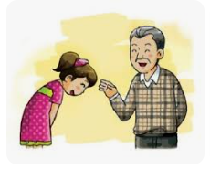
Chọn đáp án đúng
4. Câu: Khi gặp người lớn, em luôn lễ phép chào hỏi.
Câu này thuộc kiểu câu gì?
A
Câu kể
B
Câu hỏi
HẾT GIỜ
10
9
8
7
6
5
4
3
2
1

Slide 34



